Slide 1

吃貨地圖
PEY
許郁彬、林沛萱、張家盈

Slide 2
簡介
建立一個專屬於你的美食地圖
挖掘
收藏
等級
隱藏版美食
口袋名單
吃貨變食神
吃貨→饕客→食神
Notes:
吃貨（3）→饕客（5）→食神

Slide 3
技術
JavaScript
Node.js
React-native
Notes:
吃貨（3）→饕客（5）→食神

Slide 4
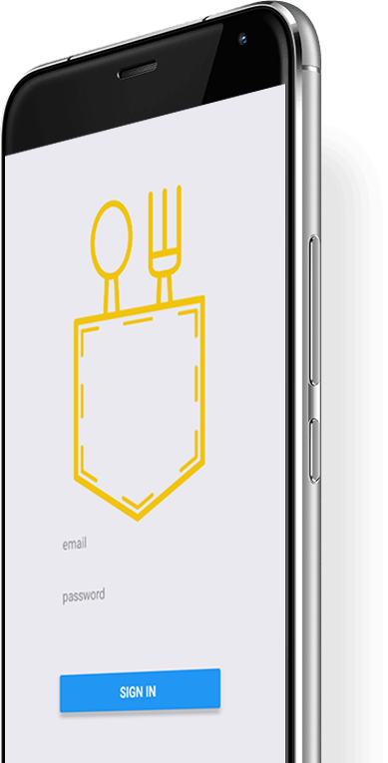
架構圖
店家
店家列表
店家資訊
吃貨地圖
地點
店家列表
店家列表
吃貨
吃貨列表
個人頁
個人
口袋名單

Slide 5
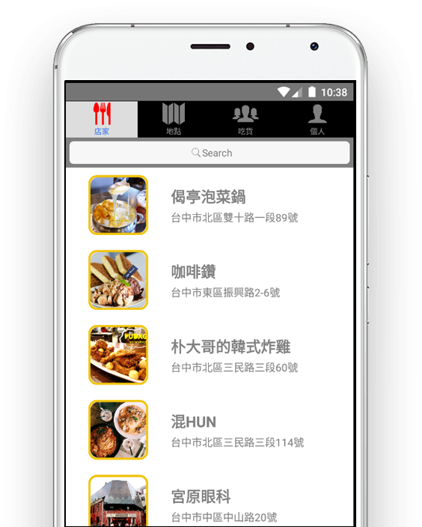
店家
提供搜尋相關店家的評論
Search-bar
列出相關店家
Click → 進入店家資訊頁面

Slide 6
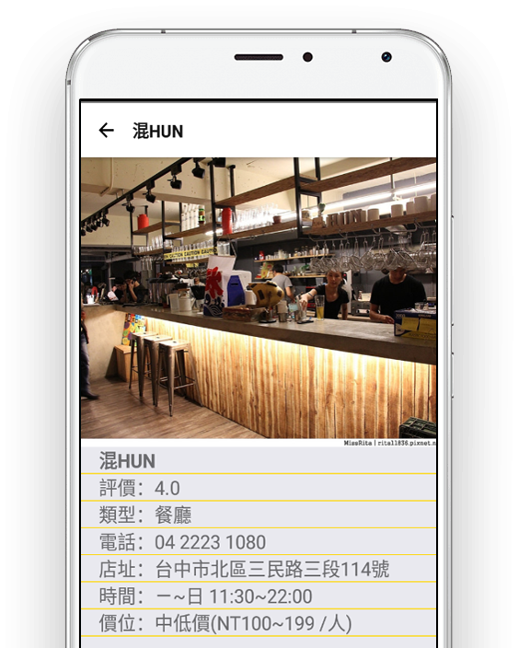
店家資訊
提供店家相關資訊
評價
類型
電話
店址
時間
價位

Slide 7
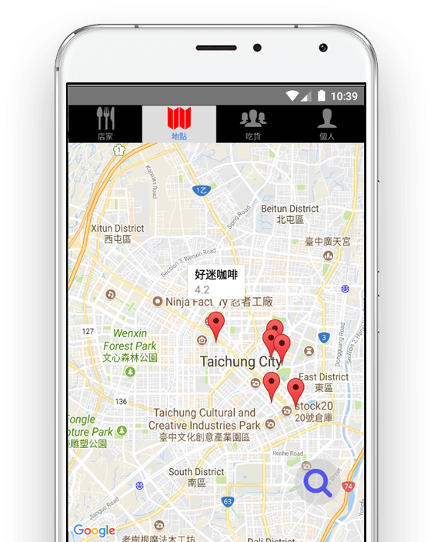
地點
提供搜尋景點附近的美食
列出相關店家
Click → 進入店家資訊頁面
Search

Slide 8
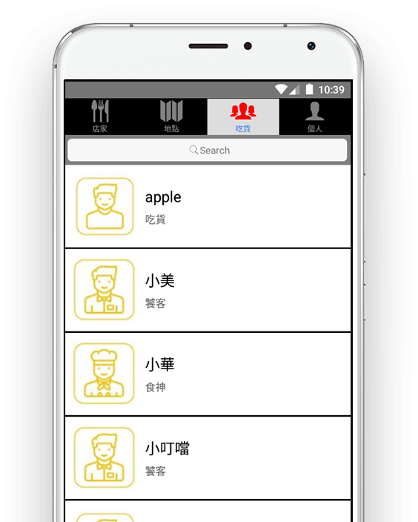
吃貨
提供搜尋其他使用者
Search-bar
列出所有使用者
Click → 進入個人頁面

Slide 9
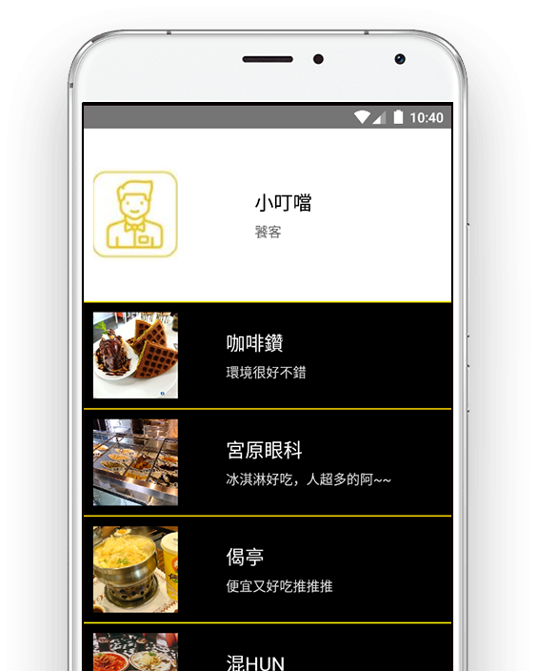
個人頁面
瀏覽已收藏的口袋名單
個人資訊

Slide 10
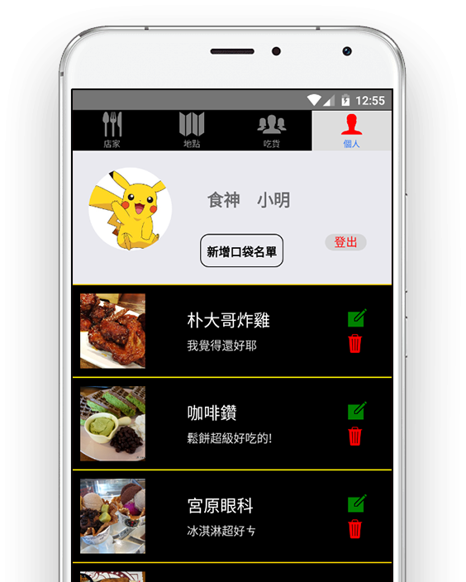
個人頁面
瀏覽已收藏的口袋名單
個人資訊
登出
新增、編輯口袋名單

Slide 11

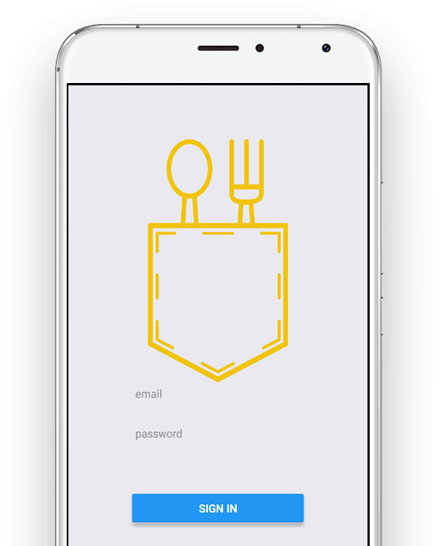
DEMO

